Slide 1

Парадигма объектно-ориентированного программирования

Slide 2
Высказывания великих
«Объектно-ориентрованное программирование — это исключительно плохая идея, которую могли придумать только в Калифорнии.”
Эдсгера Дейкстры

Slide 3
Парадигма
Паради́гма (от греч. παράδειγμα, «пример, модель, образец») — совокупность фундаментальных научных установок, представлений и терминов, принимаемая и разделяемая научным сообществом и объединяющая большинство его членов.

Slide 4
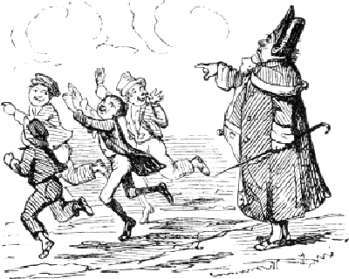
Императивное программирование
Императивное программировани
программы = инструкции + данные.

Slide 5
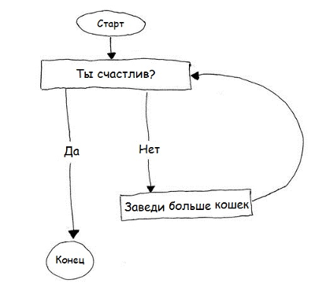
Другие парадигмы программирования
Структурное програмирование

Slide 6

Процедурное программирование
Процедурное программирование программы = данные + алгоритмы.
Разбиение задач на более мелкие

Slide 7
Модульное программирование
Программы составлялись из отдельных модулей, содержащих десяток-другой процедур и функций.

Slide 8
Другие парадигмы программирования
Функциональное программирование программы = функции + функции.

Slide 9
ООП
Объектно-ориентированное программирование - это методология программирования, основанная на представлении программы в виде совокупности объектов, каждый из которых является экземпляром определенного класса, а классы образуют иерархию наследования.

Slide 10
Парадигма ООП
Все есть объект.
Объекты, классы и наследование.
Инкапсуляция, Абстракция и Сокрытие данных.
Инкапсуляция, наследование, полиморфизм.
Объединение идей абстракции данных и алгоритмов.

Slide 11
Парадигма ООП
Программа состоит из объектов, обменивающихся сообщениями. Объекты могут обладать состоянием, единственный способ изменить состояние объекта - послать ему сообщение, в ответ на которое, объект может изменить собственное состояние.

Slide 12
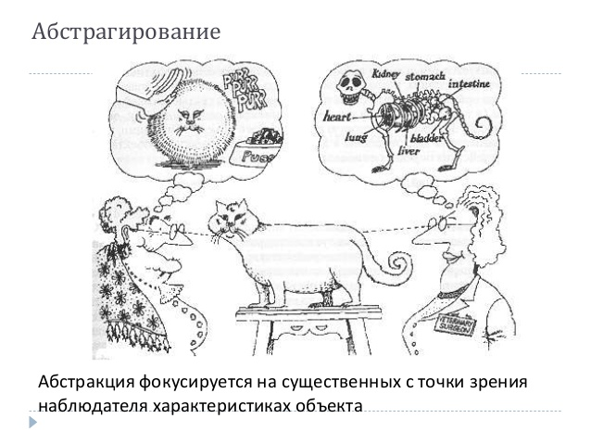
Абстрагирование

Slide 13
Абстракция
Абстрагирование — это способ выделить набор значимых характеристик объекта, исключая из рассмотрения незначимые. Соответственно, абстракция — это набор всех таких характеристик.

Slide 14
Степень абстракции
Очень важно выбрать правильную степень абстракции. Слишком высокая степень даст только приблизительное описание объекта, не позволит правильно моделировать его поведение. Слишком низкая степень абстракции сделает модель очень сложной, перегруженной деталями, и потому непригодной.

Slide 15
Класс
Класс описывает содержание и поведение некой совокупности данных и действий над этими данными.

Slide 16
Класс
Класс является описываемой на языке терминологии исходного кода моделью ещё не существующей сущности (объекта). Фактически он описывает устройство объекта, являясь своего рода чертежом.
Класс это модель еще не существующей сущности.

Slide 17
Класс
Объявление класса производится с помощью ключевого слова class. Пример:
class < имя_класса > {
// содержимое класса
}.
сlass Cat {
}

Slide 18
Объект
Object - это экземпляр класса.
Объект = Данные + Операции
Cat cat = new Cat();
Оператор new создает экземпляр указанного класса и возвращает ссылку на вновь созданный объект.

Slide 19
Члены класса
Переменные, определённые внутри класса (не метода), называются переменными экземпляра.
Для доступа к этим переменным используется точка (.).
Методы и переменные внутри класса являются членами класса.

Slide 20


Три основные парадигмы

